Slide 1
楓谷資料站
S09350317 吳奕杰
S09350329 杜懿峰
S09350221 傅 予

Slide 2
一個提供遊戲資料與工具的網站

Slide 3
網頁名稱
帳號
密碼
登入

Slide 4
網頁名稱
帳號
密碼
確認密碼
註冊

Slide 5
網頁名稱
使用者名稱
登出
選項
主頁面
選項
選項
選項
選項
選項

Slide 6
網頁名稱
使用者名稱
登出
選項
主頁面
子選項
子選項
子選項
子選項
選項
選項
選項
選項

Slide 7
使用技術
Vue.js (Composition API)
Golang
MariaDB

Slide 8
選用原因
有經驗
速度快
好閱讀(Vue)

Slide 9
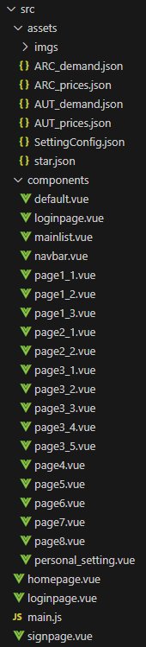
核心概念
好讀
好改
找的到

Slide 10
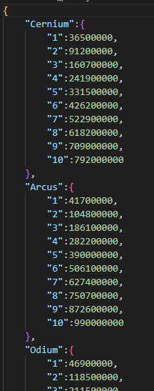
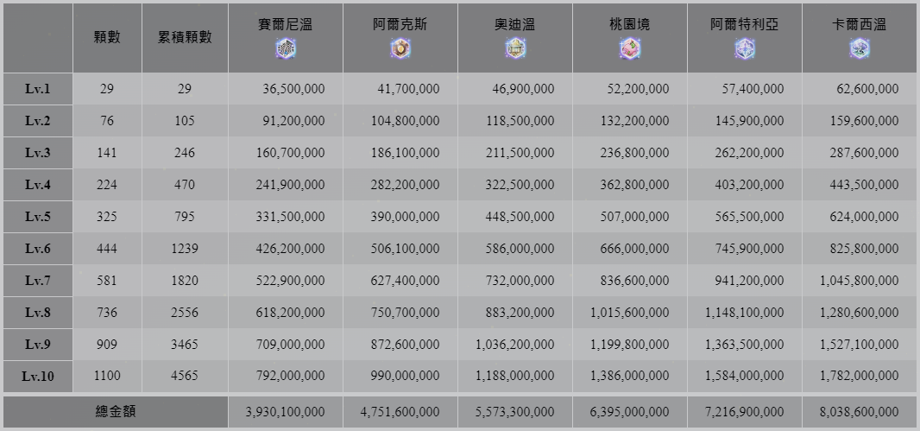
好改
靜態資料做成額外檔案，更改數據不用慢慢找

Slide 11
關於計算都在JS這件事...
計算量小、變數多，
後端計算不僅麻煩，code還會很雜很亂

Slide 12
那後端到底幹嘛用
很簡單 存檔

Slide 13
過程中的酷事情

Slide 14
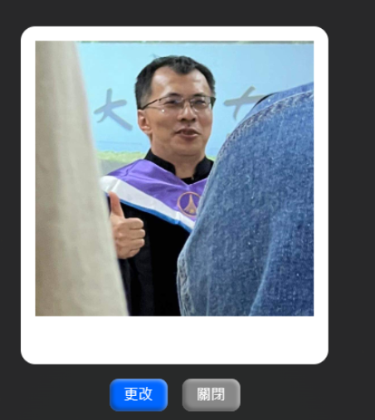
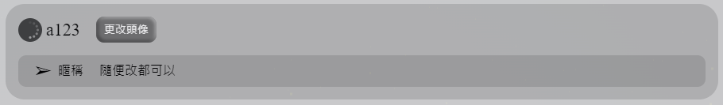
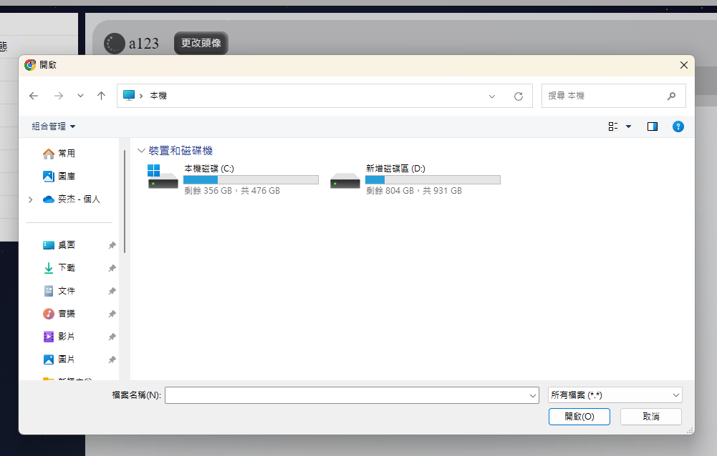
到底怎麼傳圖片?
圖片內部儲存與外部儲存

Slide 15
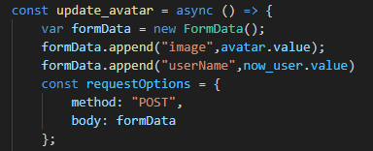
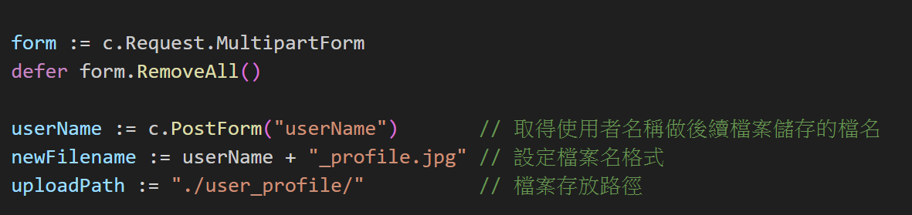
到底怎麼傳圖片?
最後還是沒有很懂的Formdata

Slide 16
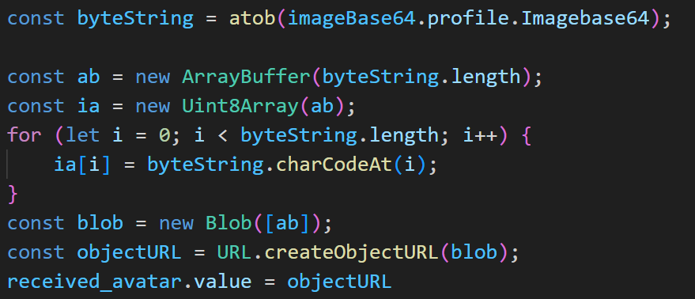
到底怎麼傳圖片?
跟完全沒有懂的fetch圖片檔

Slide 17

能動就好！但發現不能動
src打包、public不打包
但public不能import

Slide 18

奇了怪了 網頁呢!!?
打包完發現包的空氣比樂事還多

Slide 19



超難吃的cookie
啊怎麼打包完就沒有新手保護了
好啊 都不要玩啊

Slide 20
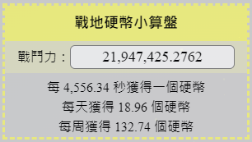
私心快樂分享時間
我花了一堆時間標逗號

Slide 21
一與ㄧ的美麗邂逅
這個ㄧ好美喔 他有弧度
啊這個ㄧ怎麼轉90度

Slide 22
實際展示

